Slide 1
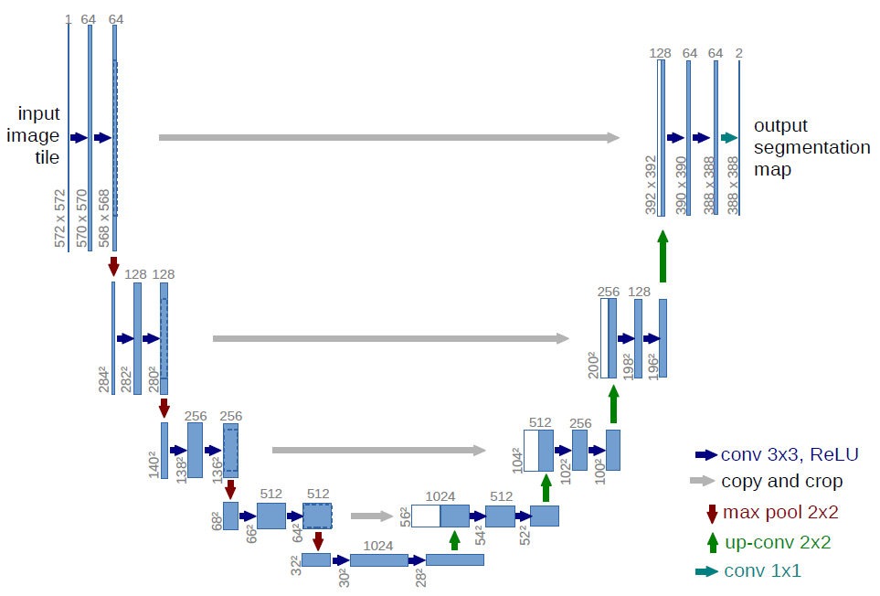

Slide 2





1 64 64
128 64 64 1
收缩路径
扩张路径
输入数据
输出数据
128 128
conv $3×3$
256 128
256 256
512 256
conv $3×3$, $ReLU$
512 512
1024 512
copy and crop
max pool $2×2$
1024
up-conv $1×1$
conv $1×1$

